Slide 1
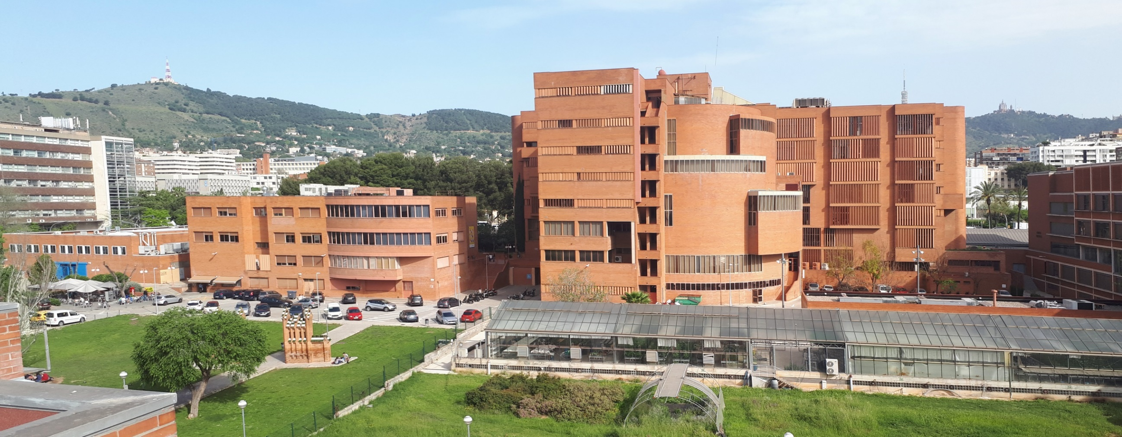
Sessions informatives 3er
Curs 2019-2020
Pràcticums i TFG, mobilitat internacional

Slide 2
Organització 4rt curs de Biotecnologia

Slide 3
Pràcticum I
Pràcticum II
i
Treball Final de Grau (TFG)
Curs 2019-2020
Estudiants de 3er curs
FACULTAT DE BIOLOGIA

Slide 4
Adreces Web importants
https://campusvirtual.ub.edu/course/view.php?id=17665
http://www.ub.edu/practicumbiologia/

Slide 5
Pràcticums + TFG
PI + PII + TFG (opció habitual)
PI
PII + TFG
Pràcticum I
(6 ECTS)
150 hores
Pràcticum II
(6 ECTS)
150 hores
TFG
(12 ECTS)
300 hores
24 ECTS
600 hores
500 h presencials
100 h redacció memòria

Slide 6
MODALITATS DE COM REALITZAR ELS PRÀCTICUMS I TFG
MODALITAT 1
En entitats externes (empreses privades, CSIC, Hospitals, Centres de recerca…dins del territori espanyol)
MODALITAT 2
En grups de recerca de la UB
MODALITAT 3
Durant una estada de Mobilitat Internacional
Tots els Graus
40 %
30 %
30 %
Molt ben valorats pels alumnes (Memòria AQU dels graus)
i pels tutors entitats externes, tutors d’Universitats/Centre de Recerca
a l’estranger i tutors UB

Slide 7
Requisits matrícula
Pràcticum I i Pràcticum II
Per a la matrícula de PI i PII caldrà que l’alumne:
tingui tot primer curs aprovat.
no tingui més d’una assignatura suspesa de segon curs
hagi superat un nombre igual o superior a 150 crèdits a la titulació.
El pràcticum s’ha de matricular en el semestre que l’alumne consideri que l’haurà acabat de realitzar i amb marge de temps suficient per ésser avaluat

Slide 8
Requisits matrícula
Treball de Final de Grau (TFG)
Per a la matrícula de TFG caldrà que l’alumne:
hagi superat un nombre igual o superior a 210 crèdits a la titulació.
En cas excepcional, si l'alumne ha superat entre 198 i 210 crèdits, podrà fer efectiva la matrícula només amb el vist i plau del Cap d'estudis, que emetrà una autorització.
tingui superades totes les assignatures que figuren com requeriments en el seu grau (en funció de l'itinerari o menció inclou tot primer i segon aprovat).
La matrícula és “Finalista”: no pot quedar cap assignatura pendent sense matricular. Els crèdits de reconeixement han d’estar reconeguts abans de matricular el TFG
El TFG s’ha de matricular quan l’alumne consideri que pot complir aquestes condicions

Slide 9
Pràcticum I i Pràcticum II
El Pràcticum és una matèria amb dues assignatures (Pràcticum I i Pràcticum II):
6 crèdits ECTS cadascuna
càrrega de treball per l’alumne de 150 hores cadascuna
Els pràcticum han de ser integradors dels coneixements adquirits al llarg del Grau i una font d’adquisició de noves habilitats.
Pràcticum I - tècniques generals*
Pràcticum II – tècniques específiques*
(*en funció del tipus de projecte)

Slide 10
Treball de Final de Grau (TFG)
és una assignatura de 12 crèdits ECTS.
TFG suposa una càrrega de treball per l’alumne de 300 hores
(200 hores de treball presencial en el projecte i 100 hores de redacció del treball i preparació de la presentació)
Segons consta a la memòria ANECA, l’objectiu formatiu és:
“El proyecto final de Grado deberá recapitular todas las competencias transversales de la titulación y profundizar en una o varias de las competencias específicas, según el tipo de proyecto realizado,”
Els objectius d’aprenentatge són:
“Diseñar, ejecutar y analizar protocolos experimentales. Utilizar las herramientas estadísticas, informáticas y bibliográficas necesarias para la ejecución de un proyecto. Elaborar una memoria sobre un proyecto.”

Slide 11
Pràcticums + TFG
(24 ECTS)
PI + PII + TFG (opció habitual)
PI
PII + TFG
Pràcticum I
(6 ECTS)
150 hores
Pràcticum II
(6 ECTS)
150 hores
TFG
(12 ECTS)
300 hores
600 hores
500 h presencials
100 h redacció memòria
Total flexibilitat de calendari i horaris per realitzar les hores, en funció del projecte i de la vostra disponibilitat

Slide 12
MODALITAT 1
En entitats externes (empreses privades, CSIC, Hospitals, Centres de recerca…dins del territori espanyol)
Realització de PI, PII i TFG en una entitat externa a la UB (institucions i empreses)
L’ alumne tindrà un tutor extern (pertanyent al centre on realitzi el treball) i se li assignarà un tutor intern UB.
El tutor extern dirigirà, orientarà i supervisarà l’activitat de l’alumne.
El tutor intern UB serà un professor dels diferents Graus de la Facultat de Biologia i vetllarà per que la feina que l’alumne desenvolupi al centre extern sigui adequada pels requeriments docents del PI, PII i TGF.
El tutor extern i el tutor intern UB, conjuntament, faran l’avaluació del PI i PII de l’alumne, i la tutorització del TFG.

Slide 13
MODALITAT 2
En grups de recerca de la UB
Realització de PI, PII i TFG dins d’un grup de recerca de la Facultat de Biologia (o d’altres Departaments de la UB relacionats amb els Graus de la FB)
S’assignarà a l’alumne un tutor UB que serà un professor pertanyent al grup de recerca.
El tutor dirigirà, orientarà i supervisarà l’activitat de l’alumne i vetllarà per a que la feina que desenvolupi sigui adequada als requeriments docents de PI, PII i TGF. També és l’encarregat de la avaluació del PI i PII, així com de la tutorització del TFG.

Slide 14
MODALITAT 3
Durant una estada
De Mobilitat Internacional
Realització de PI, PII i TFG en el decurs d’un programa de mobilitat Erasmus, o d’altres programes de mobilitat internacionals
L’ alumne tindrà un tutor extern pertanyent a la Universitat de destí i se li assignarà un tutor intern UB que serà un professor pertanyent a la plantilla de professors dels diferents Graus de la Facultat de Biologia.
El tutor extern i el tutor intern UB, conjuntament, faran la tutorització del PI, PII i TFG.
El tutor extern farà el 100% de l’avaluació del PI i PII de l’alumne.

Slide 15
Mecànica de la selecció de pràcticums (Mod 1 i 2)
Les diferents ofertes estaran dins d’un aplicatiu informàtic que permetrà visualitzar les ofertes i escollir fins a 10 ordenades per ordre de preferència (Abril 2020)
Totes les ofertes tenen una fitxa on es visualitzen les principals característiques del projecte, lloc de realització i altres especificitats. Hi haurà projectes oferts com PI+PII+TFG i com PII+TFG.

Slide 16
Procediment per validar Pràcticums gestionats directament pels alumnes
Posar en coneixement del projecte al Coordinador/a de la modalitat corresponent.
Un cop el Coordinador/a ho autoritzi, el tutor del projecte haurà de donar-lo d’alta via web a la base de dades dels projectes (com a mínim dos mesos d’antelació). Les instruccions es troben a la web de la Facultat de Biologia, a l’espai de Pràcticums http://www.ub.edu/biologia/practiques/practiques_grau.html
La Comissió Acadèmica avaluarà i, si s’escau, validarà el projecte.
De manera immediata, l’alumne sol·licitant hi serà assignat.
Si un alumne es porta un projecte “propi” no haurà de fer cap inscripció a l’aplicatiu

